Slide 1
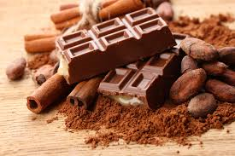
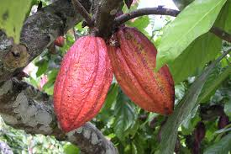
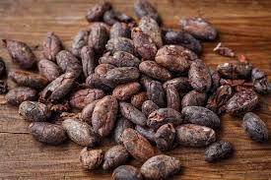
MR. chocolate

Slide 2
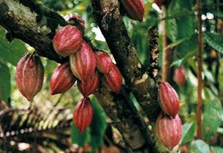
SOy un alimento derivado de las semillas de los árboles.
Los Mayas fueron los primeros en cultivarme en el año 1000 a.C.
Fui cultivado en las tierras que se extienden entre la península de Yucatan, Chiapas, y la costa del Pacífico de Guatemala

Slide 3
Cristóbal Colón es el primer europeo que prueba el cacao en 1502 cuando durante su cuarto viaje a América toca la islas de Gunaja, en frente de la costa de Honduras.
El cacao llegó durante la mitad del siglo XVI.

Slide 4
Me roducen trabajando las semillas de árboles de cacao.
Me pueden preparar en dos maneras:
utilizando la pasta de cacao y añadiendola con otras aromas;
de forma industrial y trabajando la manteca de cacao
Me puedes encontrar en casi todo el mundo.

Slide 5
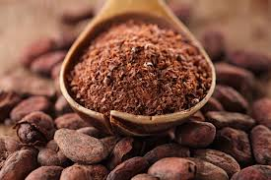
En Italia son famosas los productos de chocolate de:
Sicilia
Umbria (Perugia -> “Baci Perugina”
Piemonte (Torino -> “Giuanduiotto”
Al extranjero se conocen el chocolate de bélgica, suiza y suramérica.

Slide 6
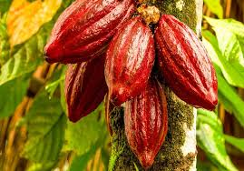
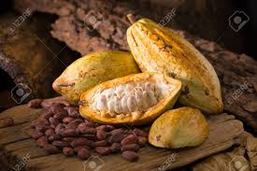
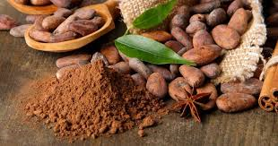
Estimulo tu cerebro y creo satisfacción.
Tengo efectos benéficios, pero hay que tener cuidado porque mi consumo exagerado puede provocar obesidad y…. Dolor de barriga!

